Slide 1
찜질방의 모든 정보
ziZIza
빨리 끝내조

Slide 2
팀소개
권혁민
박재찬
곽인환
강경원

Slide 3
지지자는?
검색한 내용하고 왜이렇게 달라?
검색해서 갔는데 이미 망했잖아?
아~ 찜질방에 파리만 날리네 찜질방 마케팅 솔루션 없을까?

Slide 4
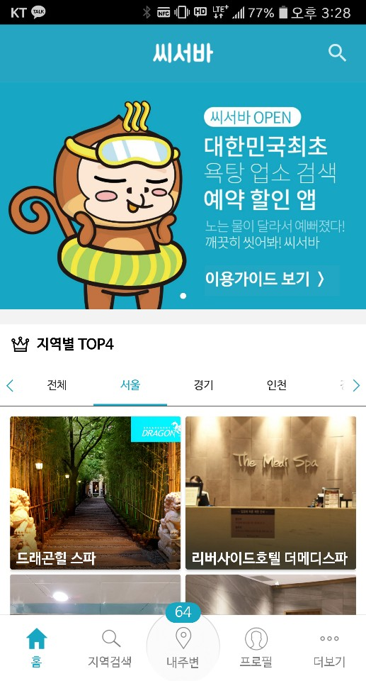
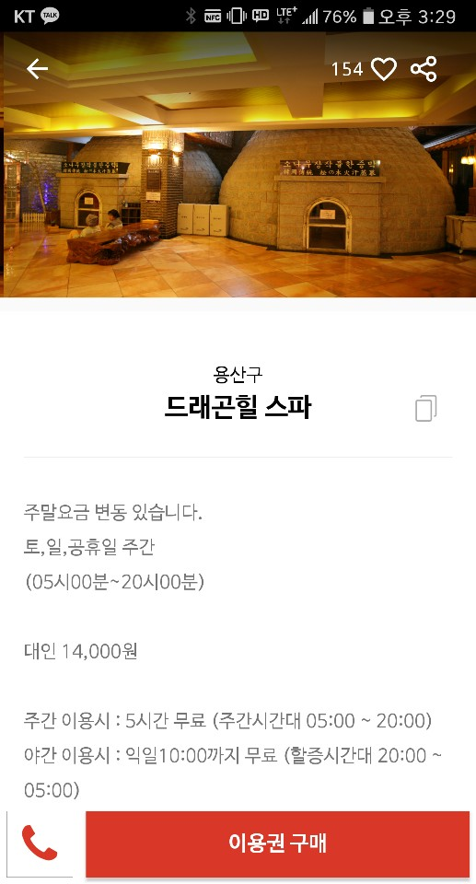
벤치마킹

Slide 5
그래 지지자!
여러 찜질방을 한눈에 볼 수 있는 사이트를 만들자
우리 찜질방을 홍보할 수 있는 사이트를 만들자

Slide 6
뭐가 다를까?
사장님이 올리니까 정확한 찜질방 정보
사용자들이 리뷰를 작성
사장님이 직접 올리는 프로모션
지지자 특별 프로모션
위치기반 서비스

